Slide 1
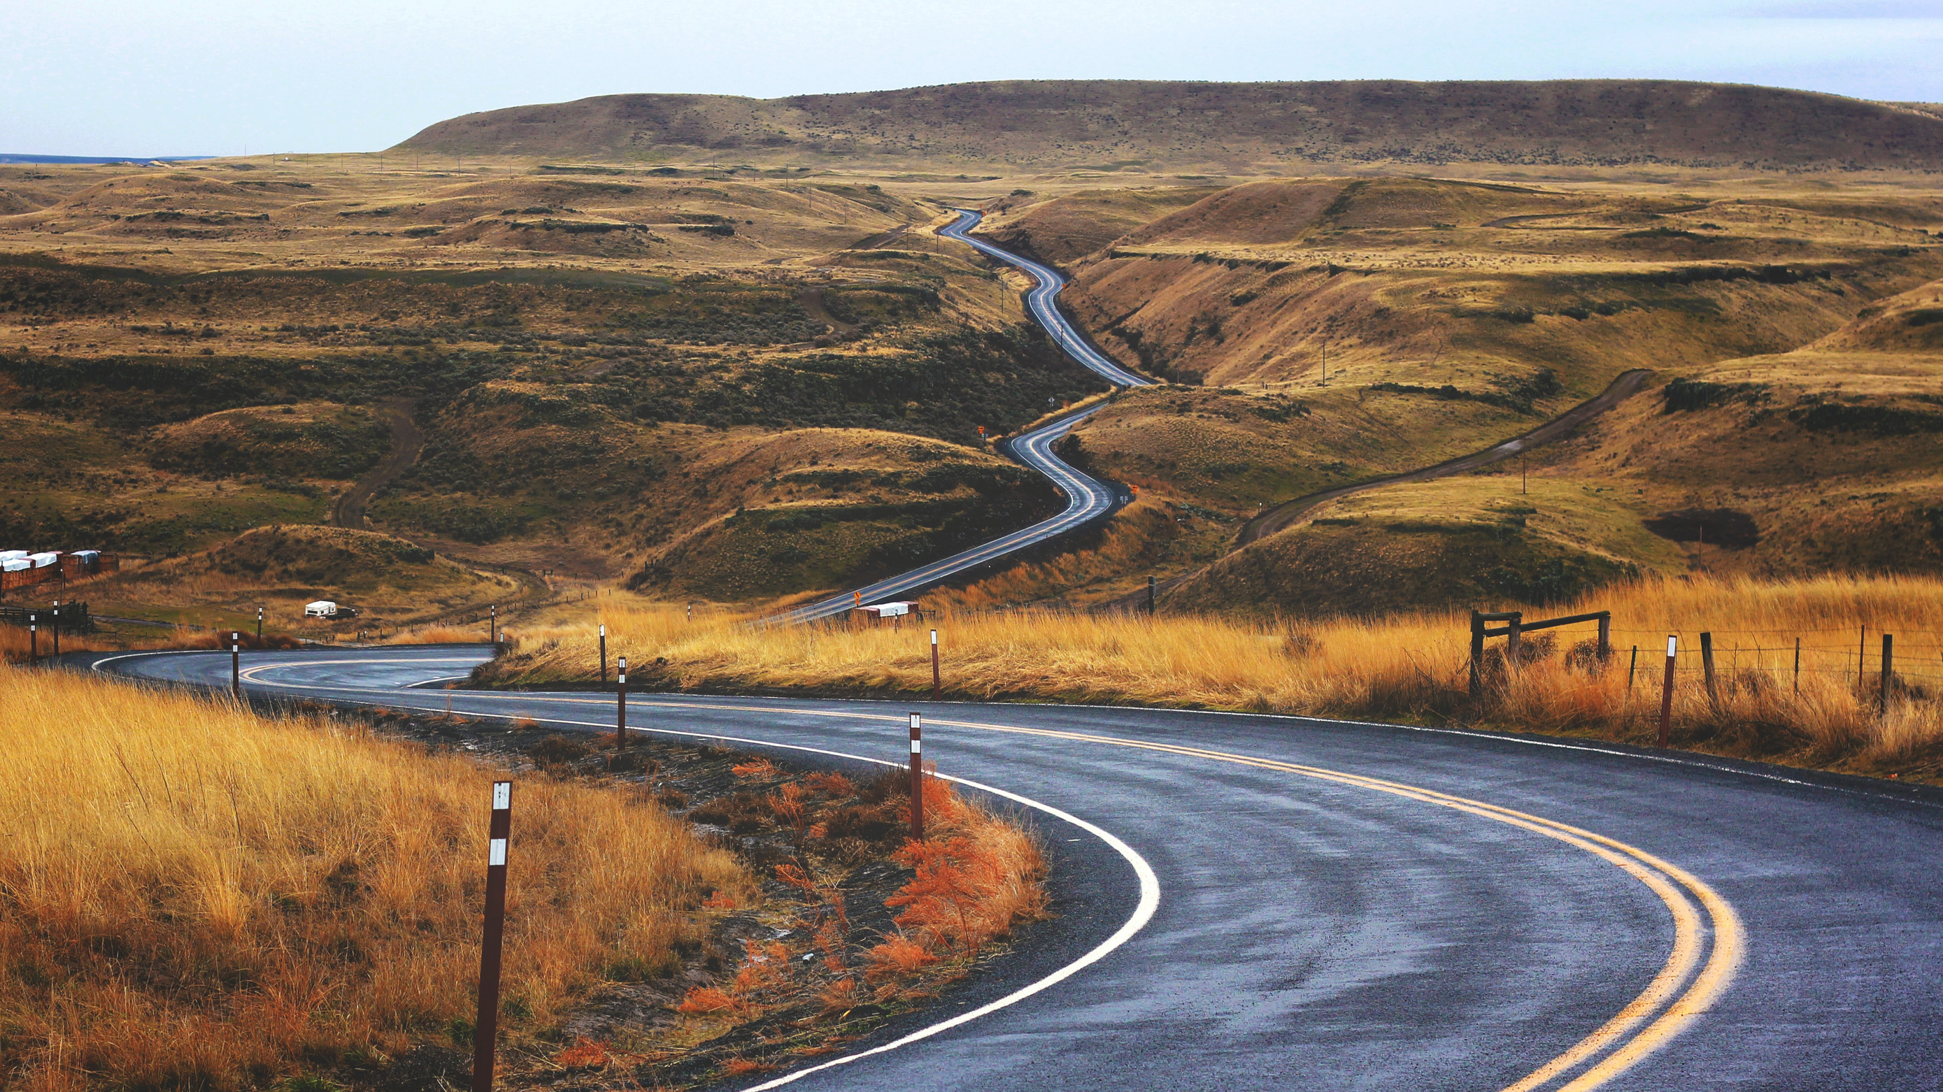




Presented By:
Kelompok 10
KLASIFIKASI UDARA MENGGUNAKAN METODE DECISION TREE

Slide 2




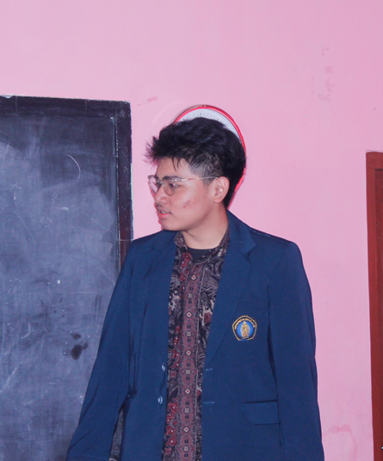
Meet The Group
Ridwan Aji Nugraha
Alifa Azwadina Fuad
Farid Nafis Tsani
Charrisma Dwi M.T.P
215150301111045
215150300111029
215150301111042
215150301111038

Slide 3

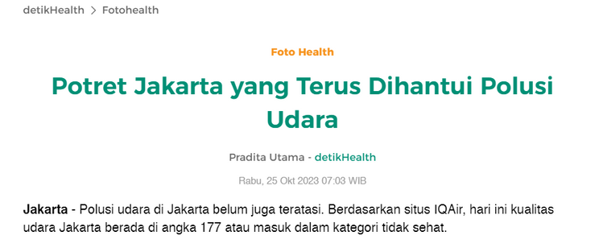
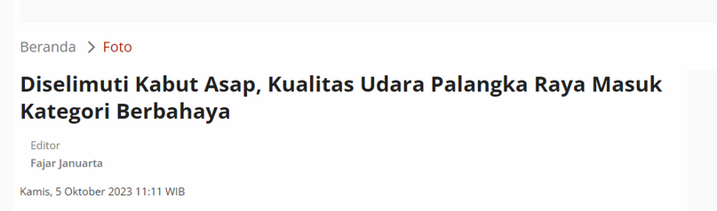
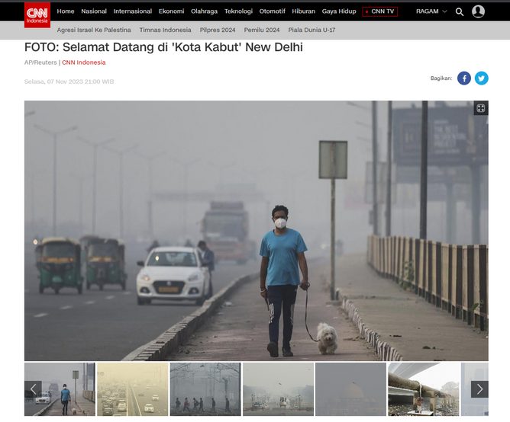
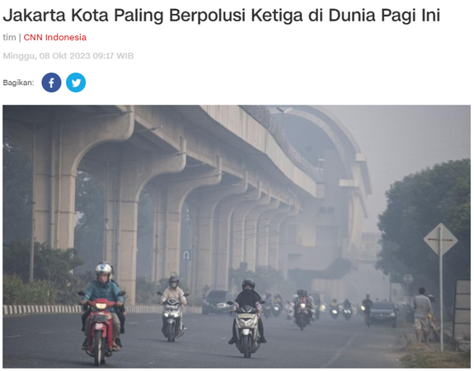
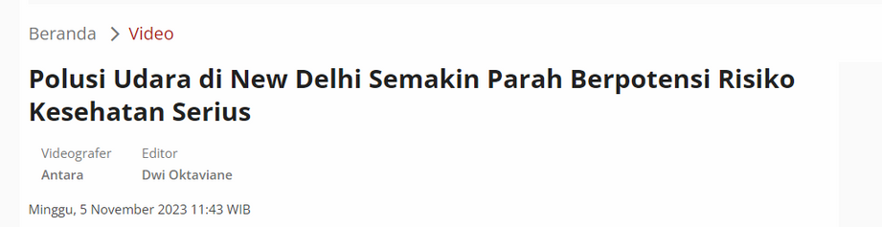

KALIAN HARUS TAU

Slide 4


Latar Belakang
Peningkatan Aktivitas Industri
Urbanisasi dan Pertumbuhan Populasi
Transportasi dan Mobilitas
Emisi Rumah Tangga

Slide 5


Solusi
How (?)
Implementasi Sensor
Pengembangan model

Slide 6
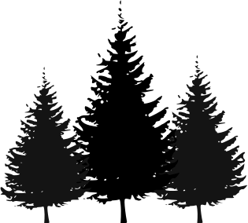

Dataset
Data diambil dari kaggle yang berupa hasil pemantauan kualitas udara yang ada di Provinsi DKI Jakarta pada tahun 2021
Parameter yang diukur :
pm10, pm25, co, o3, so2, no2

Slide 7
Dataset
01
Memisahkan fitur dan label
X = dataset[['pm10', 'pm25', 'so2', 'co', 'o3', 'no2']]
y = dataset['air_pollution']
02
Pembagian Dataset
X_train, X_test, y_train, y_test = train_test_split(X, y, test_size=0.2, random_state=42)

Slide 8

01
pm10 : 0 - 50
pm25 : 0 - 30
co : 0 - 50
Bersih
Kelas
02
pm10 : 51 - 80
pm25 : 31 - 60
co : 51 - 100
Sedang
03
pm10 : 81 - 150
pm25 : 61 - 150
co : 101 - 199
Buruk

Slide 9



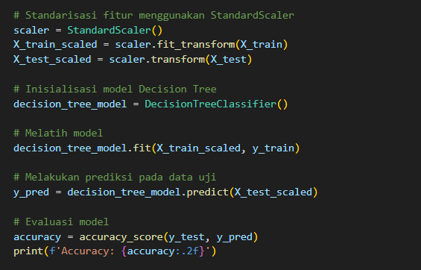


)
)
)
DECISION TREE
)
)
)
Menggunakan Decision Tree sebagai model Klasifikasi.
)
)
WHY?
)
Our Picture
)
)
Daun Pepaya
)
)
)
Mudah diimplementasikan, mampu menangani data numerik dan kategorikal.
)
)
)
Jika data terlalu kompleks, maka akurasi tidak stabil.
)
Daun Jambu Biji
Daun Lanang

Slide 10






)
)
)
LANGKAH-LANGKAH
)
)
)
)
01
02
)
Pengumpulan Data
Ekstraksi Data
)
Mempersiapkan dataset yang ada
Mengekstraksi Data dan menymipan dalam bentuk CSV
)
)
)
)
)
)
Tampilkan Hasil
04
03
Klasifikasi Data
)
Menampilkan beberapa sampel data beserta prediksi kategori udara dan nilai akurasinya
Mengklasifikasi data yang sudah diekstrak menggunakan metode Decision Tree
)
)

Slide 11
DEMO

Slide 12

THANKS

